Slide 1
BLOCKCHAIN
Inggrid resmi benita (1301184107)

Slide 2
Definition
Menurut Yaga et al. (2018)
Blockchain merupakan ledger atau buku besar digital yang terdistribusi dari transaksi yang ditandatangani secara kriptografis dan dikelompokkan ke dalam blok.
Secara Umum
Blockchain merupakan database terdistribusi yang mencatat setiap terjadinya transaksi atau pertukaran dalam setiap blok dan dilindungi dengan metode keamanan kriptografi, sehingga aman dan tidak dapat mudah diubah nilainya

Slide 3
BLOCKCHAIN | CRYPTOCURRENCY
Teknologi basis data karena menyimpan segala informasi pertukaran data | Mata uang digital yang juga merupakan salah satu implementasi teknologi proses
Tujuannya untuk membuat biaya pertukaran nilai menjadi rendah dan memiliki lingkungan yang aman dalam transaksi P2P dengan siapapun | Tujuan untuk menyederhanakan dan meningkatkan kecepatan transaksi keuangan tanpa adanya Batasan dari pihak tertentu
Ranah pembahasan sangat luas dan akan terus berkembang | Ranah pembahasan hanya terbatas pada pertukaran mata uang digital saja

Slide 4
JENIS-JENIS BLOCKCHAIN
Public Blockchain
Private Blockchain
Semi-Private Blockchain (Consortium)

Slide 5

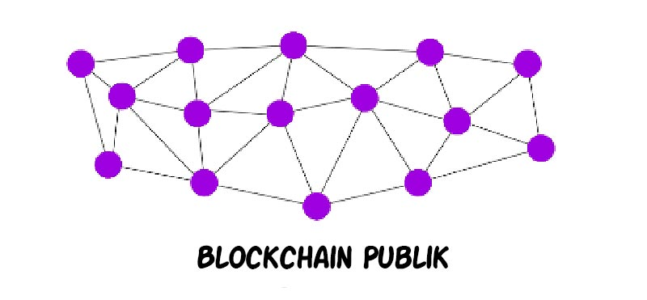
PUBLIC BLOCKCHAIN
Sebuah jaringan terdistribusi yang besar karena memiliki sifat public yang berarti terbuka kepada semua orang yang berpartisipasi dan memiliki kode yang bersifat open-source, sehingga para komunitas dapat berdistribusi.
Contoh : bitcoin, Litecoin, dll.

Slide 6
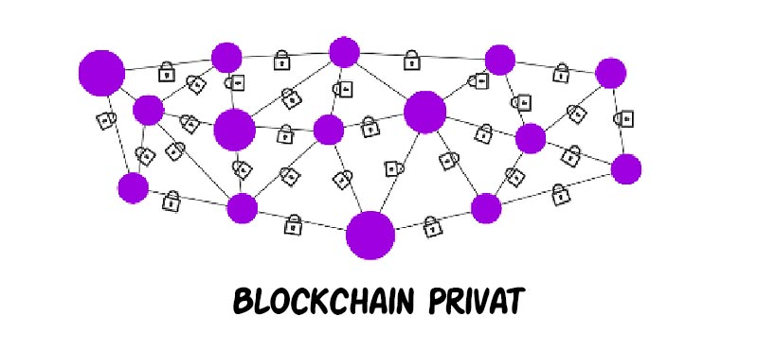
PRIVATE BLOCKCHAIN
Salah satu jenis Blockchain yang bersifat tertutup dan bertujuan untuk melakukan pertukaran informasi secara internal saja. Tentu hal tersebut dapat membuat pihak-pihak yang tidak bergabung, tidak dapat melihat proses-proses apa saja yang dilakukan pada Blockchain tersebut.
Contoh : ripple, multichain, dll

Slide 7
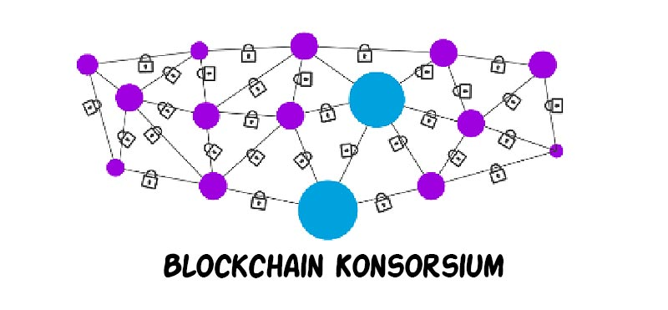
SEMI-PRIVATE BLOCKCHAIN
Jenis Blockchain yang memberikan hak akses kepada siapa saja yang berhak menggunakannya dan memiliki source code yang tertutup. Mirip seperti dengan private Blockchain. Namun, untuk penyimpanan data yang dikirimkan melalui transaksi tetap akan tersimpan pada jaringan Blockchain publik.
Contoh : quorum Hyperledger, corda, dll

Slide 8
PERKEMBANGAN BLOCKCHAIN
Blockchain 1.0
Blockchain 2.0
Blockchain 3.0

Slide 9
Blockchain 1.0
Blockchain 2.0
Generasi pertama dari Blockchain yang diawali dengan kemunculan istilah Bitcoin dan secara dasar digunakan untuk cryptocurrency atau mata uang digital.
Generasi kedua ini mengimplementasi smart contract melalui platform jaringan yang bernama Ethereum.
Pada generasi ketiga, Blockchain sudah digunakan untuk diimplementasikan pada aplikasi di luar industri jasa keuangan dan digunakan di industri yang lebih bersifat umum seperti pemerintahan, kesehatan, kepemilikkan karya seni, proses peradilan, dan lain sebagainya
Blockchain 3.0

Slide 10
KELEBIHAN BLOCKCHAIN
Transparansi atau keterbukaan
Kekal atau tetap
Memiliki system keamanan yang kuat
Memiliki kemudahaan dalam melacak setiap data transaksi
Bersifat anonymous

Slide 11
STRUKTUR BLOCKCHAIN
Block (Block)
Chain (Rantai)
Network (Jaringan)

Slide 12
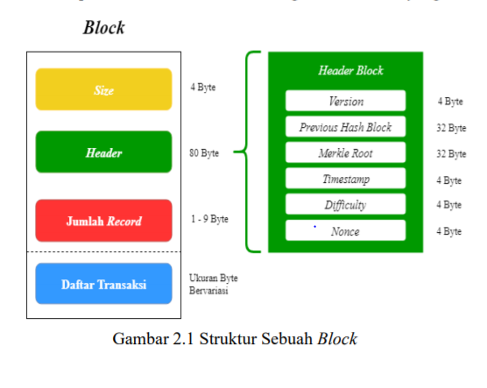
BLOCK (BLOK)

Slide 13
CHAIN (RanTAI)
Jadi, setiap block pada Blockchain saling terhubung, diperlukanlah “rantai” dalam bentuk hash yang menghubungkan antara satu block dengan block lainnya. Mekanisme hash merupakan salah satu konsep yang rumit secara matematis untuk diterapkan pada Blockchain.

Slide 14
NETWORK (JARINGAN)
Istilah jaringan atau network pada Blockchain merupakan representasi dari banyaknya nodes atau komputer yang saling terhubung satu sama lain dan menjalankan sebuah algoritma untuk mengamankan jaringan.

Slide 15
CARA KERJA BLOCKCHAIN
Blockchain dapat digambarkan seperti sekumpulan banyak blok yang tersambung dan membentuk seperti rantai. Pada hakikatnya Blockchain memiliki persamaan dengan cara kerja salah satu sebuah koleksi linear dari struktur data yaitu linked list atau sernarai berantai,

Slide 16
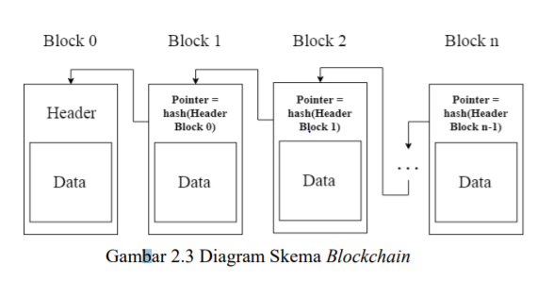
CARA KERJA BLOCKCHAIN

Slide 17
Referensi
https://dspace.uii.ac.id/bitstream/handle/123456789/16982/05.2%20bab%202.pdf?sequence=7&isAllowed=y

Slide 18
TERIMAKASIH

